Slide 1
Η Αστρονομία στη Σχολική Τάξη με τη χρήση νέων τεχνολογιών
Ε. Χανιωτάκης, Φυσικός Τμήμα Έρευνας και Ανάπτυξης, Ελληνογερμανική Αγωγή
Ημερίδα επιμόρφωσης εκπαιδευτικών: «Η Αστρονομία στη Σχολική Τάξη με τη χρήση νέων Τεχνολογιών» Ελληνογερμανική Αγωγή, 17 Μάϊου 2022

Slide 2
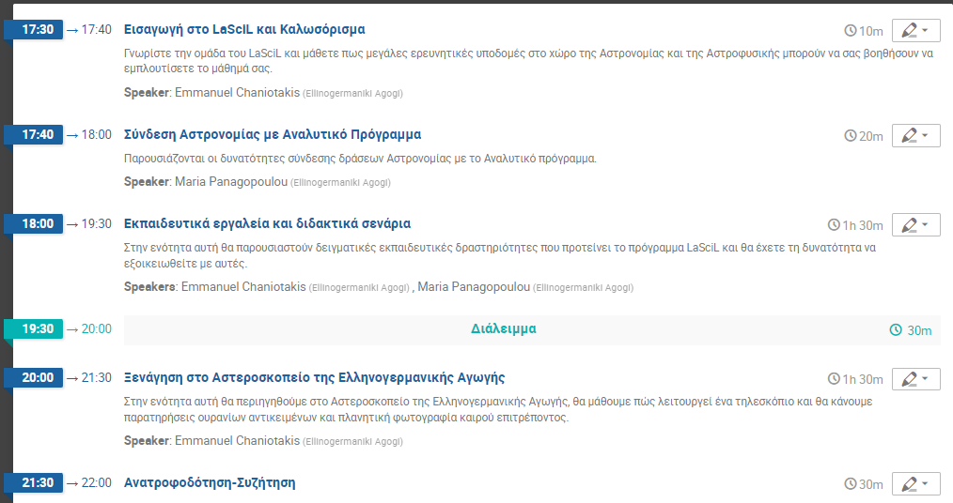
Τι θα κάνουμε σήμερα

Slide 3
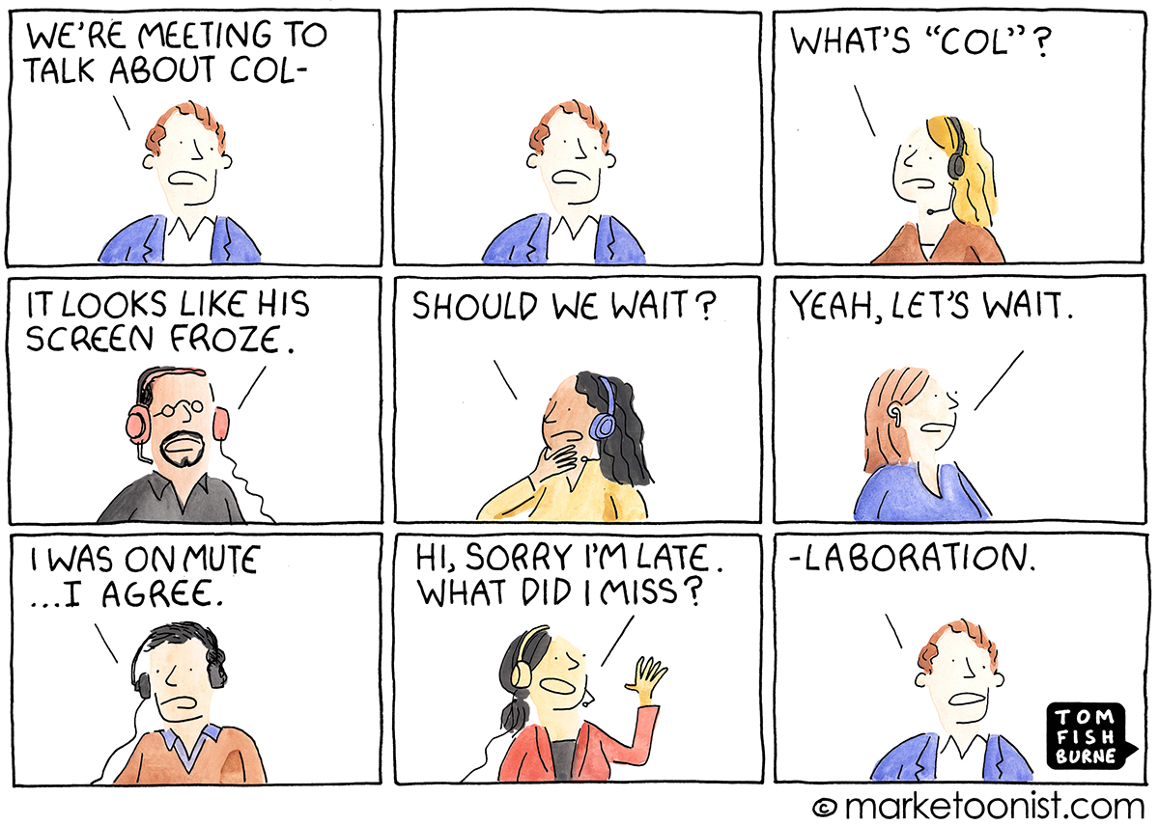
Στα 2 χρόνια της πανδημίας..
Χρειάστηκε να στραφούμε στην εξ’ αποστάσεως διδασκαλία , κάτι για το οποίο η πολιτεία και η εκπαιδευτική κοινότητα δεν ήταν συνολικά έτοιμη.
Κληθήκαμε να αντιμετωπίσουμε μια νέα πραγματικότητα «εικονικής σχολικής τάξης» η οποία είχε τις δικές της απαιτήσεις σε επίπεδο διαχείρισης.
Έπρεπε να καταφέρουμε να ολοκληρώσουμε την ύλη, να εξασφαλίσουμε ότι θα επιτευχθούν οι μαθησιακοί μας στόχοι και παράλληλα να διατηρήσουμε το ενδιαφέρον των μαθητών.

Slide 4
Ψηφιακά εργαλεία
Μάθαμε και χρησιμοποιήσαμε ένα πλήθος ψηφιακών εργαλείων και αποθετηρίων για να μπορέσουμε να φέρουμε εις πέρας τις υποχρεώσεις μας, αλλά και για να κάνουμε το μάθημά μας πιο αποδοτικό.
Ψηφιακά εργαλεία χρειάστηκε να αξιοποιηθούν και για τις περιπτώσεις πειραματικών μαθημάτων (εξ’ αποστάσεως πειραματική διδασκαλία Φυσικών επιστημών).
Αναζητήσαμε ψηφιακά εργαλεία και online δραστηριότητες για να διατηρήσουμε το ενδιαφέρον και το κίνητρο των μαθητών μας.

Slide 5
Υπο αυτές τις συνθήκες..
Ποιοι είναι οι βέλτιστοι τρόποι να υποστηριχθεί ο εκπαιδευτικός ώστε να υλοποιεί μαθήματα εξ’ αποστάσεως;
Ποιες θεματικές ενότητες και ποια εργαλεία μπορούν να αξιοποιηθούν;
Ποιες καλές πρακτικές από την τυπική και την άτυπη μάθηση μπορούν να αξιοποιηθούν στην «ψηφιακή τάξη» που μπορούν να αξιοποιηθούν σχετικά; (π.χ Εικονικές επισκέψεις σε ερευνητικά κέντρα και μουσεία)΄;
Ώστε να διατηρηθεί ή αυξηθεί το ενδιαφέρον των μαθητών για την Επιστήμη χωρίς να ξεφεύγουμε από το αναλυτικό πρόγραμμα;

Slide 6
Η πρωτοβουλία LaSciL (Large Scientific Infrastructures enriching online and digital Learning) προτείνει απαντήσεις σε αυτά τα ερωτήματα αξιοποιώντας το μοναδικό δυναμικό της Αστρονομίας τόσο να εμπνεύσει μικρούς και μεγάλους αλλά και να συνδεθεί με τα σχολικά αναλυτικά προγράμματα

Slide 7
Πως;
Φέρνοντας μαζί μεγάλες ερευνητικές υποδομές στην Αστρονομία, σχολεία, φορείς εκπαιδευτικής έρευνας και επιμόρφωσης εκπαιδευτικών
01
02
Συλλέγοντας έναν πλούτο ψηφιακών εκπαιδευτικών εργαλείων για την εισαγωγή της Αστρονομίας στην τάξη
Παράγοντας και συνδημιουργώντας μαζί σας εκπαιδευτικό υλικό με κέντρο την Αστρονομία που συνδέεται άμεσα με τα σχολικά αναλυτικά προγράμματα
03
04
Αξιοποιώντας τις μοναδικές δυνατότητες των ρομποτικών τηλεσκοπίων στην εκπαίδευση για να έχουν οι μαθητές χρόνο παρατήρησης.

Slide 8
01
Φέρνοντας μαζί μεγάλες ερευνητικές υποδομές στην Αστρονομία, σχολεία, φορείς εκπαιδευτικής έρευνας και επιμόρφωσης εκπαιδευτικών

Slide 9
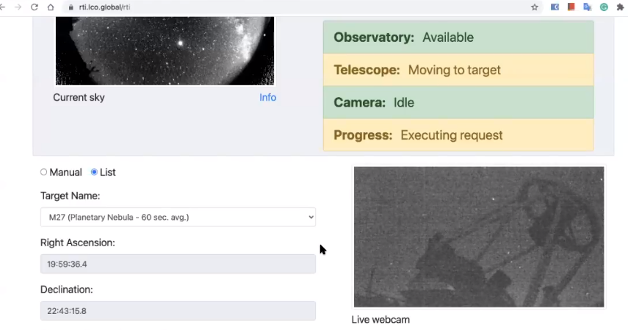
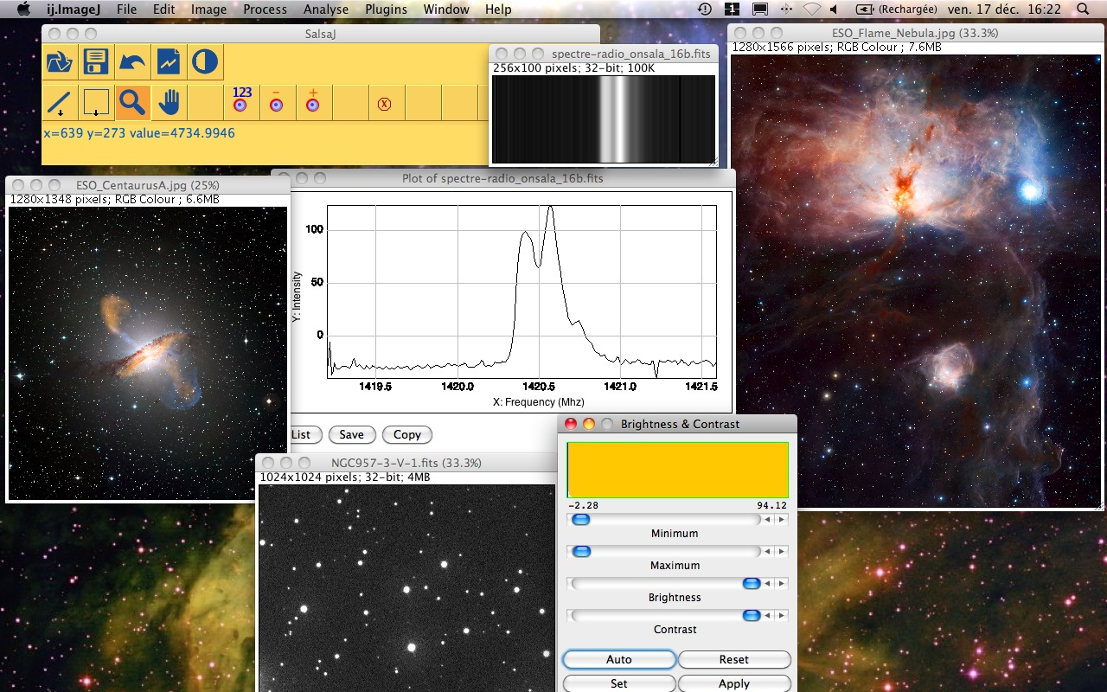
02
Συλλέγοντας έναν πλούτο ψηφιακών εκπαιδευτικών εργαλείων για την εισαγωγή της Αστρονομίας στην τάξη

Slide 10
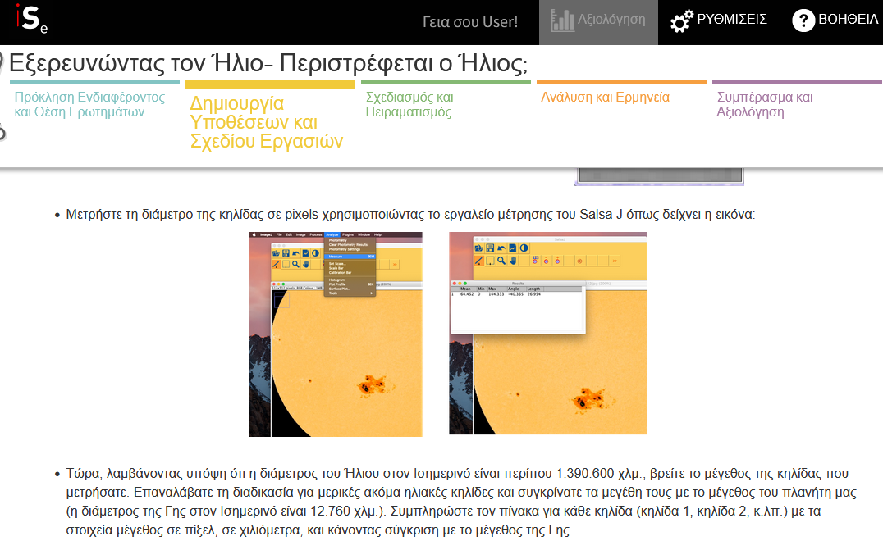
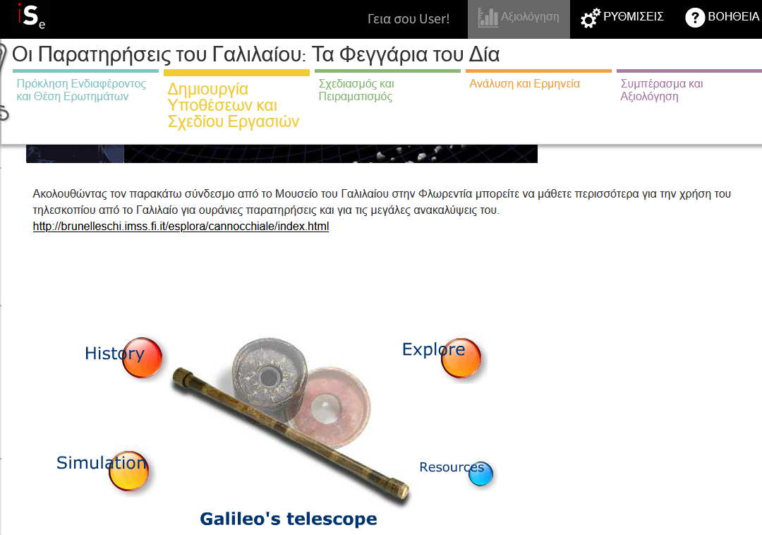
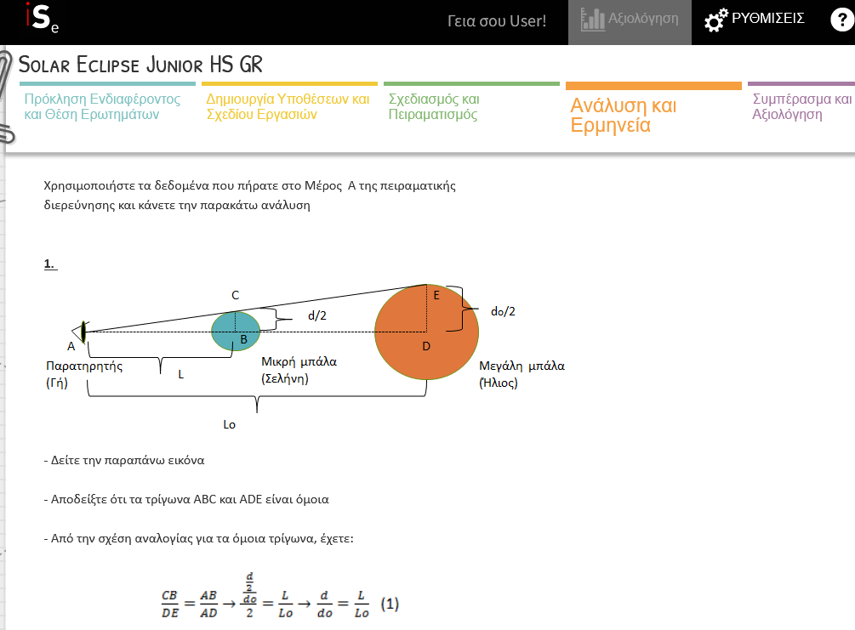
03
Παράγοντας και συνδημιουργώντας μαζί σας εκπαιδευτικό υλικό με κέντρο την Αστρονομία που συνδέεται άμεσα με τα σχολικά αναλυτικά προγράμματα

Slide 11
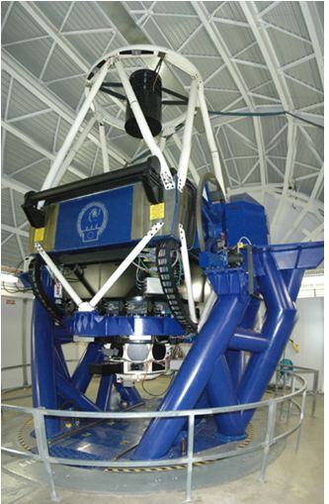
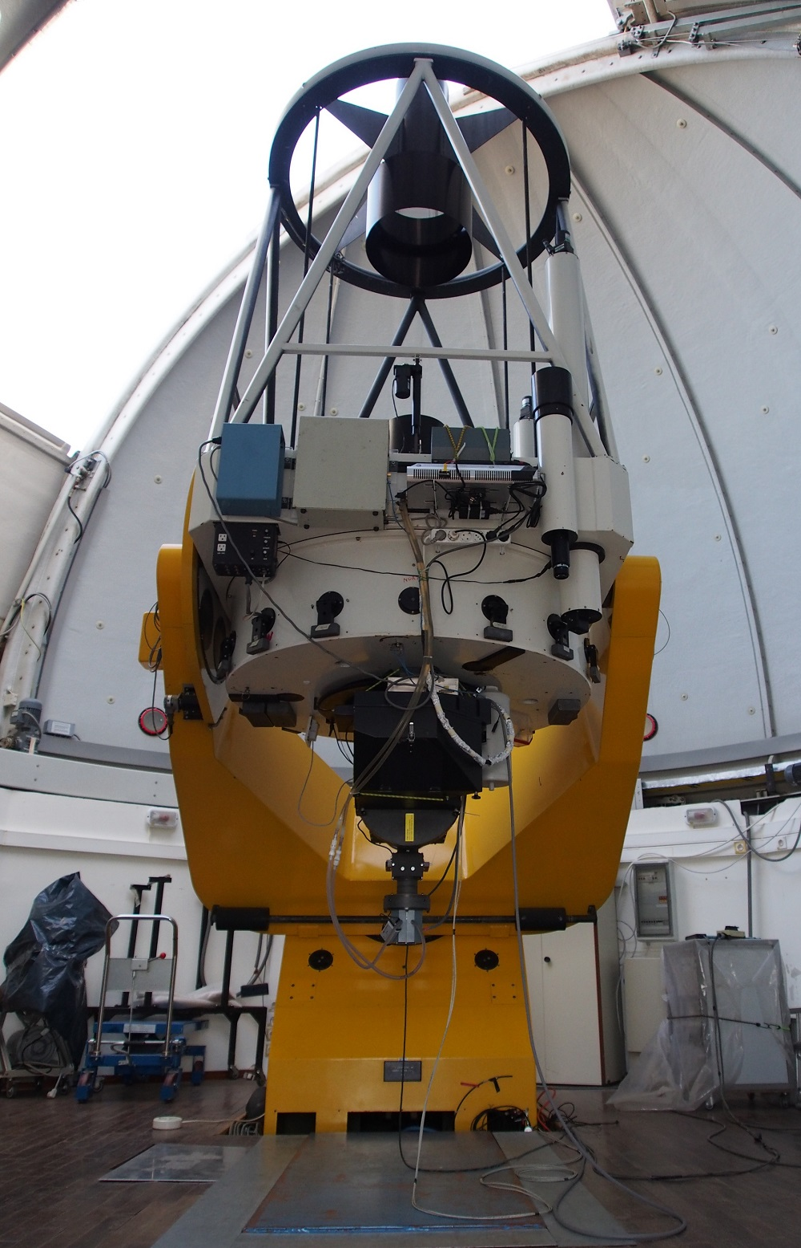
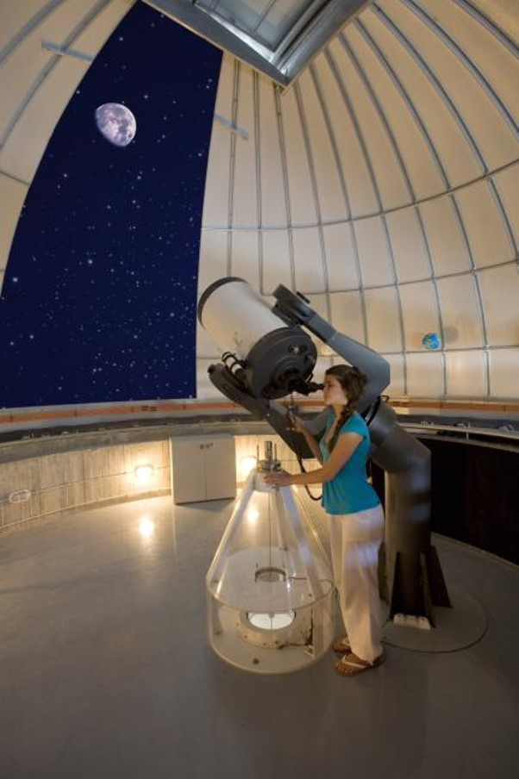
04
Αξιοποιώντας τις μοναδικές δυνατότητες των ρομποτικών τηλεσκοπίων στην εκπαίδευση για να έχουν οι μαθητές χρόνο παρατήρησης.

Slide 12
An..
Θέλετε να γίνετε μέλος της ομάδας του LaSciL και να συνεισφέρετε κι εσείς στην εισαγωγή της Αστρονομίας στη Σχολική τάξη με χρήση εξ΄ αποστάσεως εργαλείων, σας καλωσορίζουμε στην νέα μας αυτή προσπάθεια!
Website: https://lascil.eu/
Facebook: https://www.facebook.com/LaScil.project Email: echaniot@ea.gr | Mariapanago@ea.gr

